Slide 1

KONSTYTUCJA
3MAJA

Slide 2
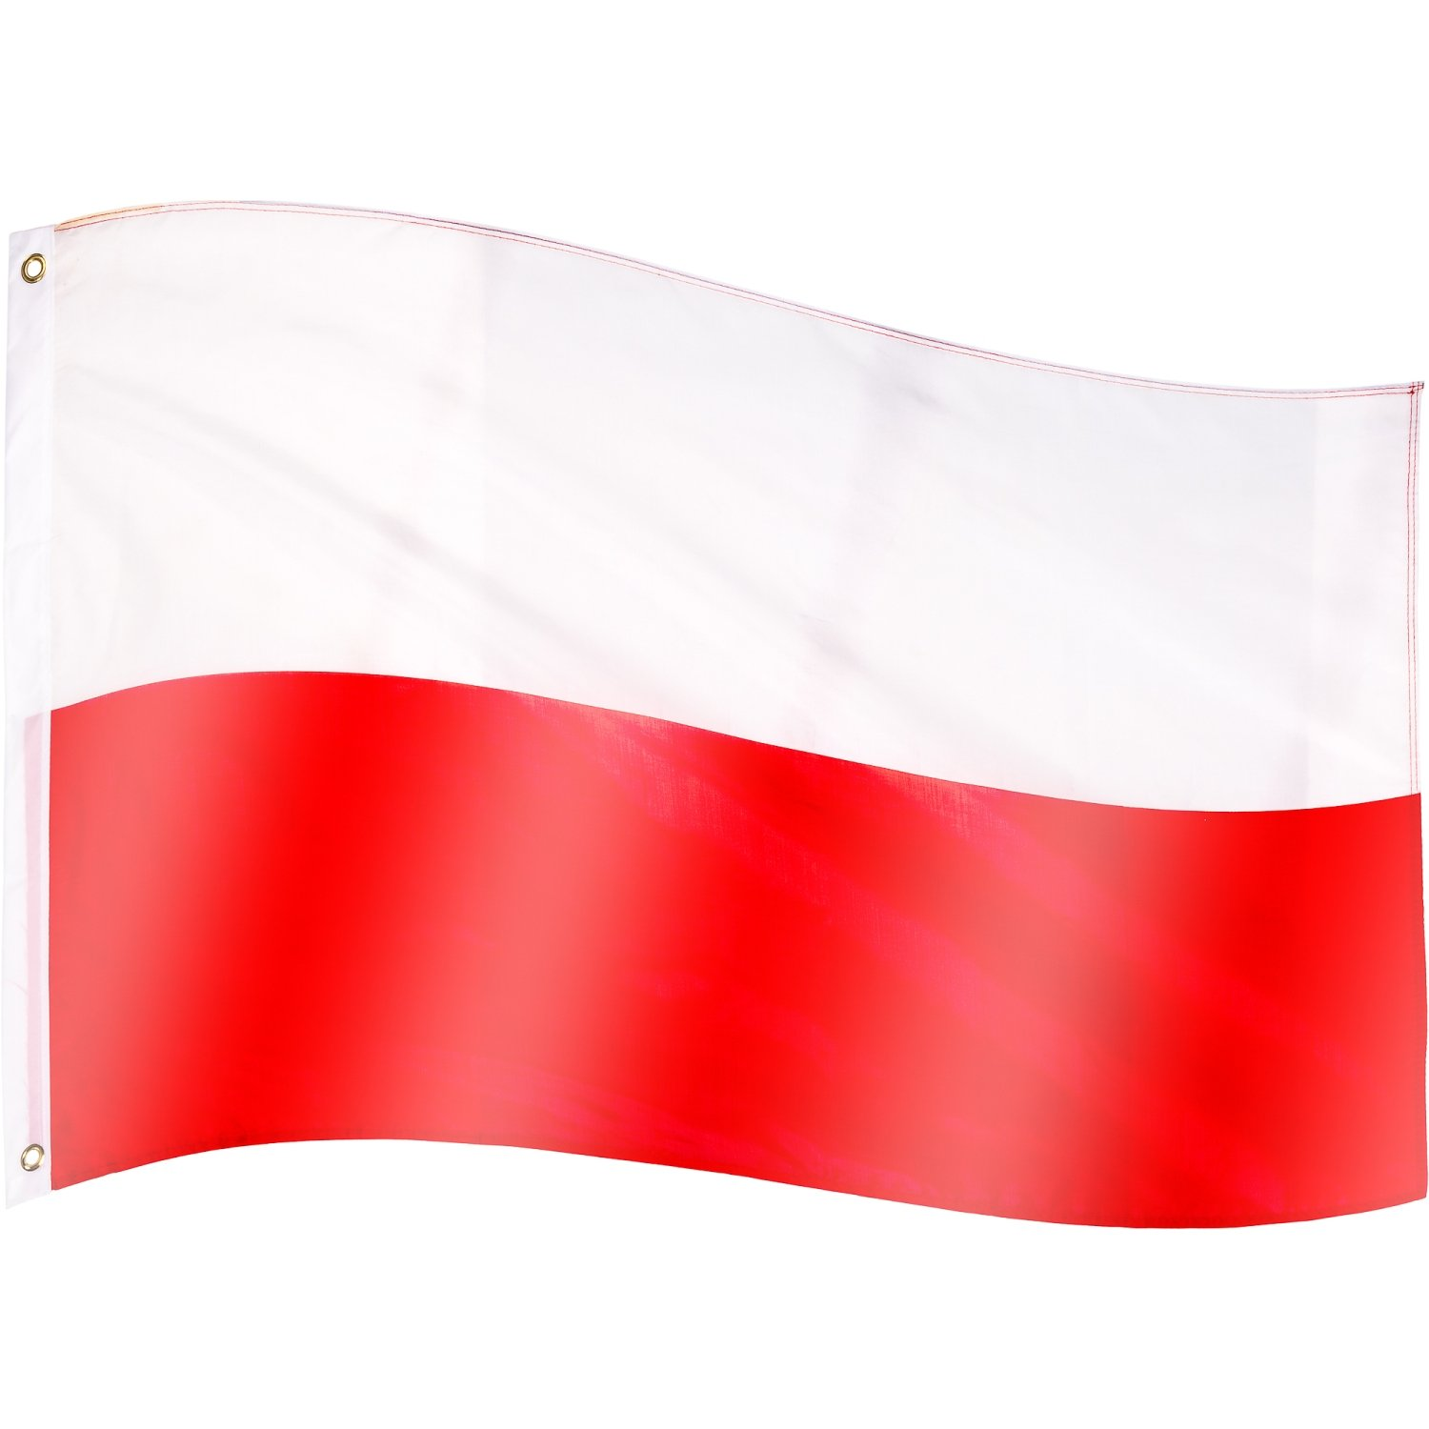
FLAGA
Flaga – płat tkaniny określonego kształtu i barwy (barw) przymocowywany do drzewca; może zawierać godła, symbole wizerunki. Flaga jest znakiem rozpoznawczym, symbolem państwa (flaga państwowa) lub organizacji, czasem również miast(flaga miejska) czy jednostek podziału administracyjnego, oddziału wojsk (sztandar), organizacji: politycznych, społecznych,kościelnych, sportowych, itd.

Slide 3
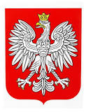
GODŁO
Godło – symbol wyróżniający, znak rozpoznawczy przynależności osoby bądź przedmiotu do szerszej grupy rodowej, prawnej lub społecznej, np. herb, gmerk, logo.

Slide 4
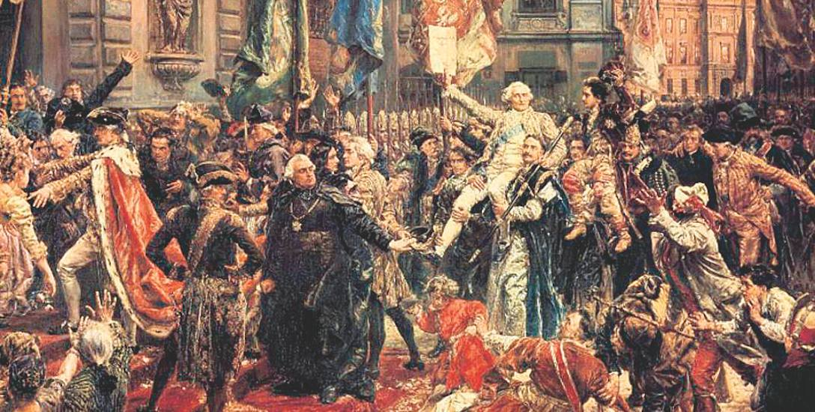
Historia
Konstytucja 3 maja, właśc. Ustawa Rządowa z dnia 3 maja – uchwalona 3 maja 1791 roku ustawa regulująca ustrój prawny Rzeczypospolitej Obojga Narodów. Powszechnie przyjmuje się, że Konstytucja 3 maja była pierwszą w Europie i drugą na świecie (po konstytucji amerykańskiej z 1787 r.) nowoczesną, spisaną konstytucją.

Slide 5
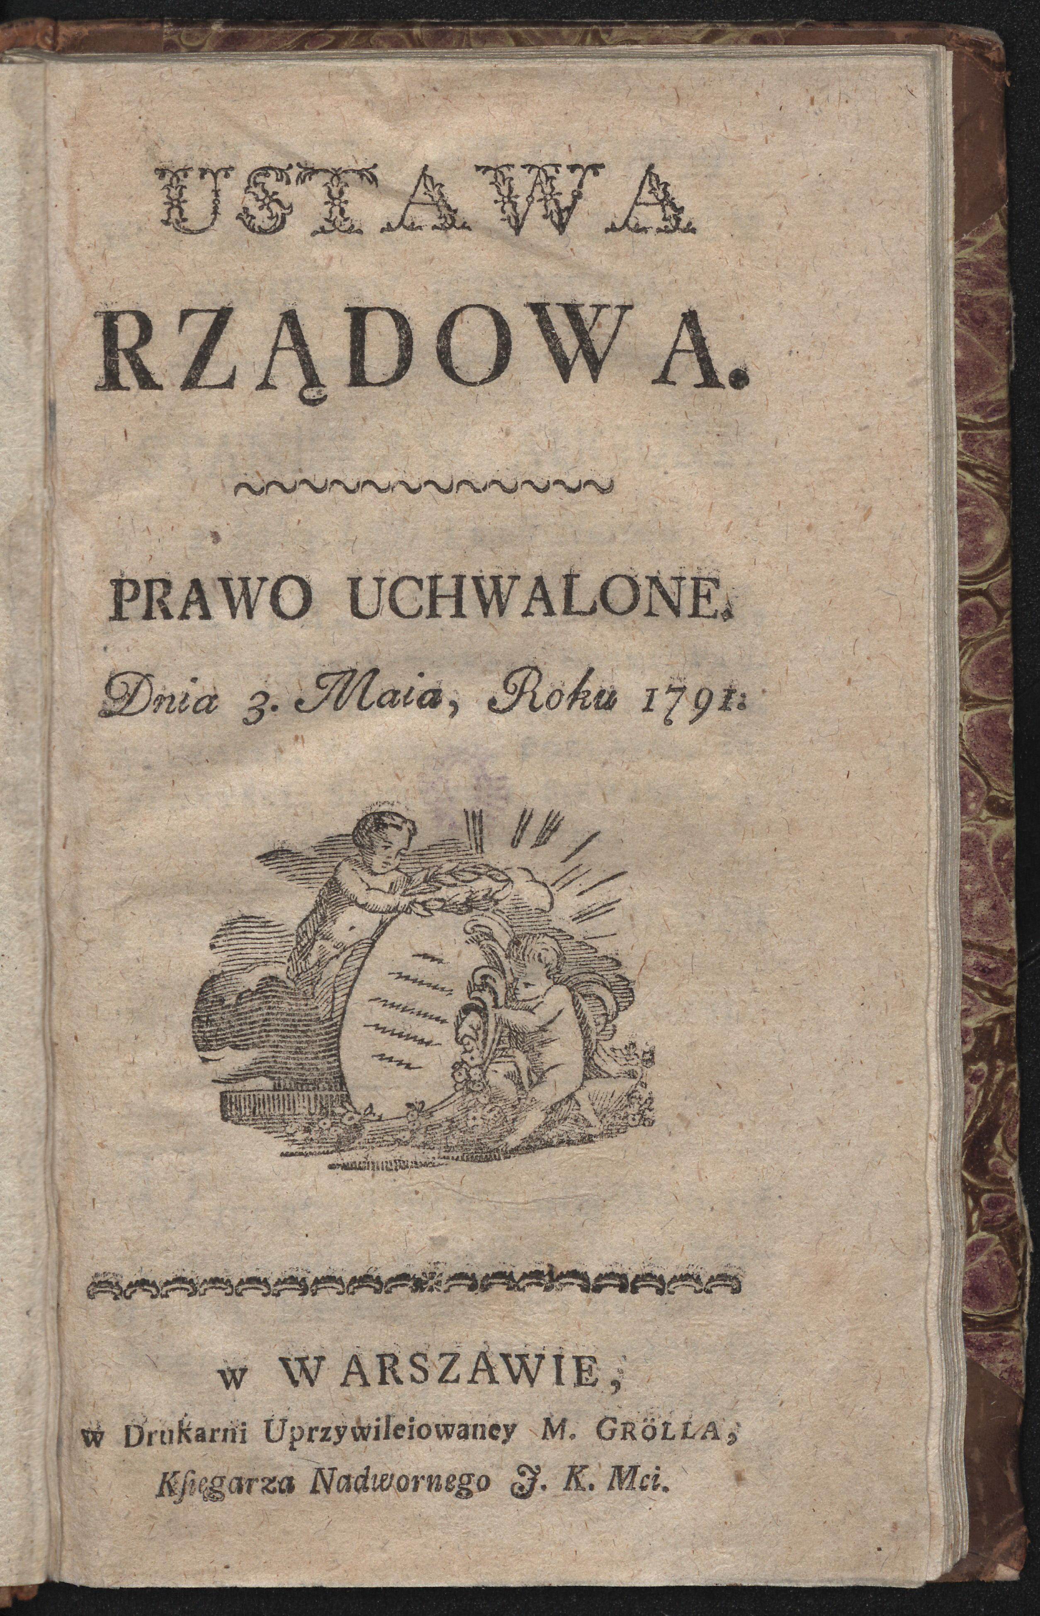
TWÓRCY KONSTYTUCJI
3MAJA
Stanisław August Poniatowski
Ignacy Potocki
Hugo Kołłątaj
J. Ursyn Niemcewicz
Stanisław Staszic

Slide 6
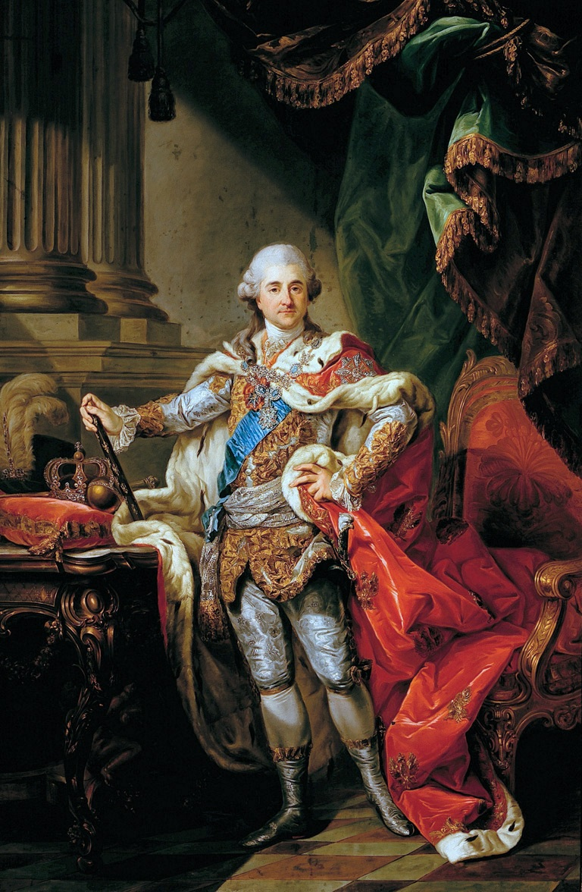
TWÓRCY KONSTYTUCJI
3MAJA
Stanisław August, urodzony jako Stanisław Antoni Poniatowski herbu Ciołek (ur. 17 stycznia 1732 w Wołczynie, zm. 12 lutego 1798 w Petersburgu) – król Polski w latach 1764–1795, ostatni władca Rzeczypospolitej Obojga Narodów.

Slide 7
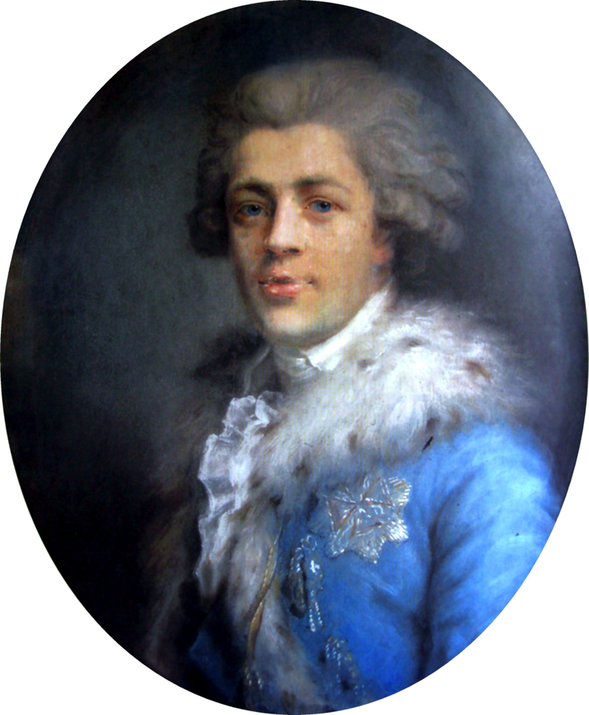
IGNACY POTOCKI
Roman Ignacy Potocki –ur. 28 lutego 1750 w Radzyniu Podlaskim, zm. 30 sierpnia 1809 w Wiedniu) – minister policji w 1791 roku, marszałek wielki litewski w latach 1791–1794, minister policji w Straży Praw.

Slide 8
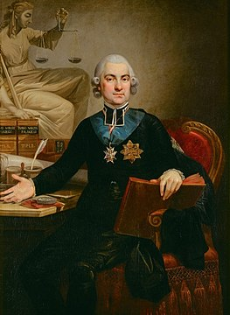
HUGO KOŁŁĄTAJ
HUGO KOŁŁĄTAJ-ur. 1 kwietnia 1750 w Dederkałach Wielkich, zm. 28 lutego 1812 w Warszawie) – polski polityk, mąż stanu, publicysta oświeceniowy, pisarz polityczny, katolicki prezbiter, kanonik, satyryk, poeta, geograf, historyk.

Slide 9
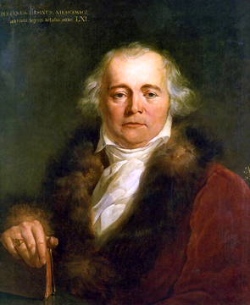
JULIAN URSYN NIEMCEWICZ
Julian Ursyn Niemcewicz herbu Rawicz, ps. i krypt.: Anonim; Iwan Wasilewicz, oficer w wojsku moskiewskim; J.N.; J.U.N.; J.Ur.N.; Julius Orion; Mośko Jankiele (ur. 16 lutego 1758 w Skokach na Polesiu, zm. 21 maja 1841 w Paryżu) – polski dramaturg, powieściopisarz, poeta, historyk, pamiętnikarz, publicysta, tłumacz, wolnomularz, zastępca wielkiego mówcy Wielkiej Loży Narodowej Wielkiego Wschodu Polskiego w 1781 roku^{[1]}, członek Komisji Edukacji Narodowej w latach 1791–1792^{[2]}.

Slide 10
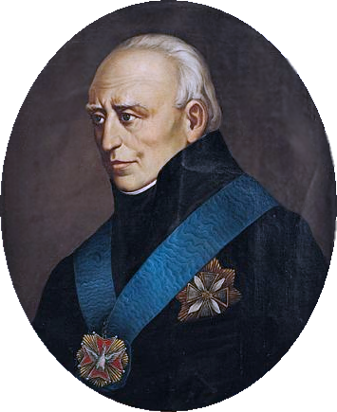
SZTANISŁAW STASZIC
Stanisław Wawrzyniec Staszic- ur. przed 6 listopada 1755 w Pile, zm. 20 stycznia 1826 w Warszawie) – polski działacz oświeceniowy, pionier spółdzielczości, pisarz polityczny i publicysta, filozof i tłumacz, wolnomularz, przyrodnik: geograf i geolog; ksiądz katolicki.

Slide 11
KONSTYTUCJA 3 MAJA
Przyczyna –słabnąca pozycja Rzeczpospolitej na arenie międzynaradowej.
Potrzeba przeprowadzenia reform w kraju.
Wydarzenia – Sejm Wielki uchwala Konstytucję 3 maja w 1971 roku.
Skutek –związanie konfedereracji targowickiej i wybuchu wojny z Rosją.
Drugi rozbiór Polski.

Slide 12
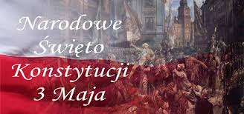
DZIĘKUJE ZA OBEJRZENIE PREZENTACJI PT’KONSTYTUCJA 3MAJA’

